Slide 1
bazoš2
Inzeráty

Slide 2
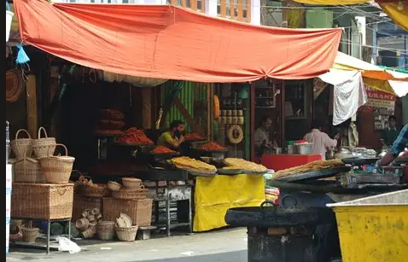
Nabídky

Slide 3
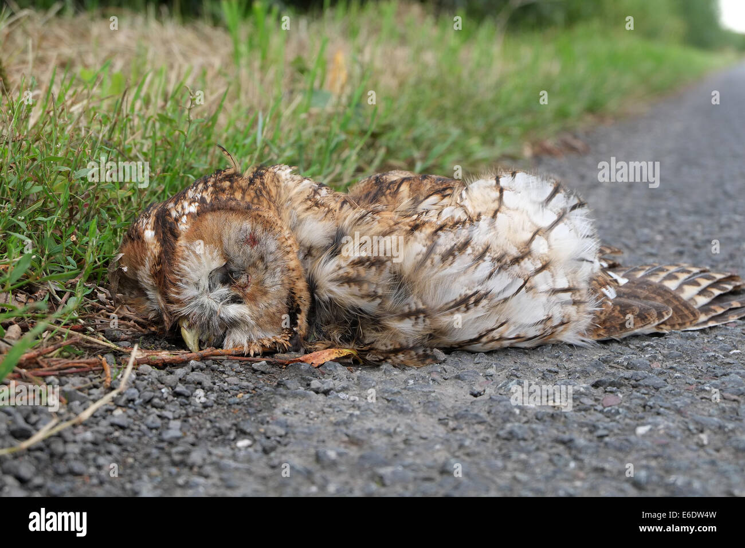
Duolingo

Slide 4

Poptávky

Slide 5

Nabídky brigád

Slide 6
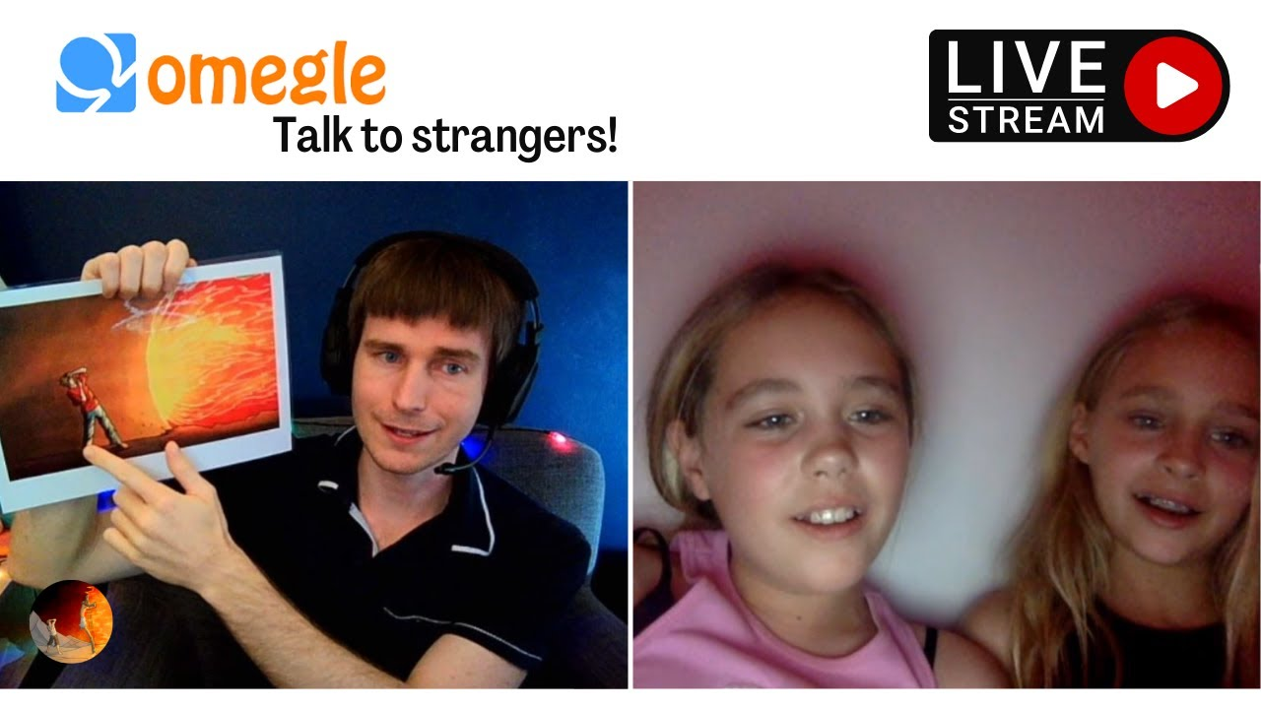
Chat

Slide 7

Aukce/dražba

Slide 8
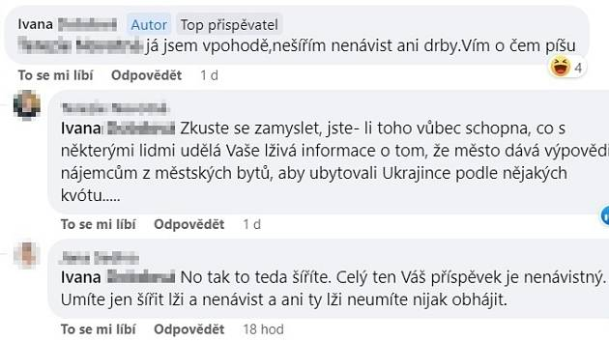
Komentáře

Slide 9

Liky

Slide 10


Seznamka

Slide 11

Hodnocení sellerů

Slide 12
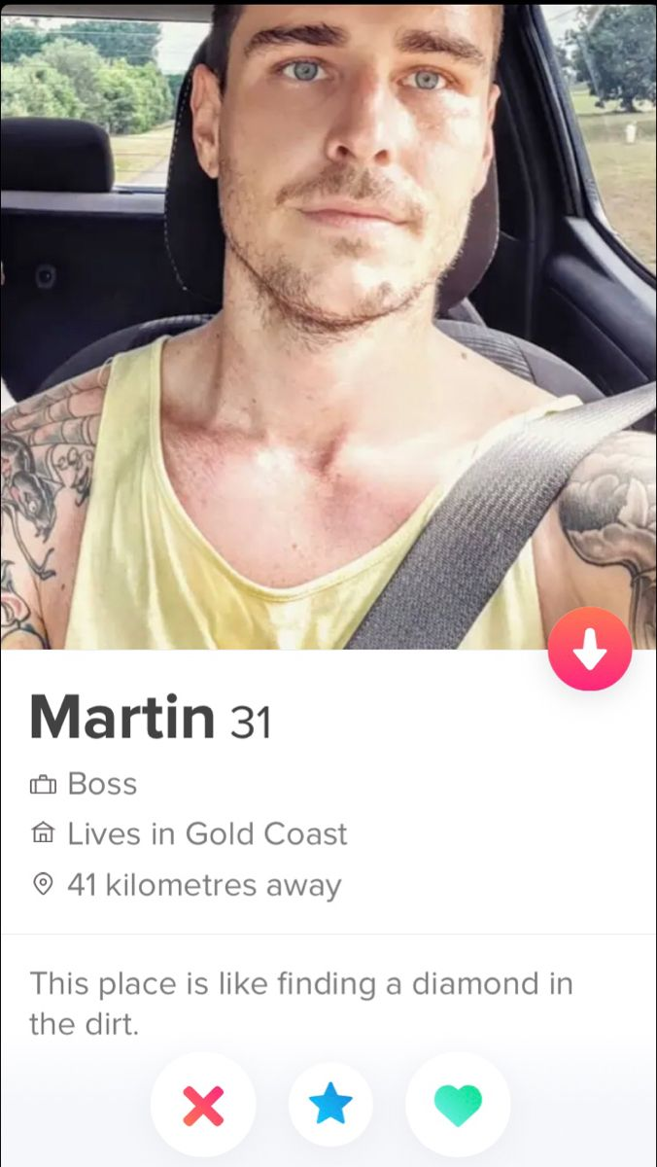

Tinder s izeraty

